Slide 1
정보보호 1강
사이버과학과 백도우

Slide 2
과목명 | 한 글 | 정보보호 (이론)
 | 영 문 | Information Security
개설학과 | 이학처 사이버과학과 |  | 이수학년 및 학기 | 4학년 1학기
이수구분 | 군사학 필수 |  | 강의시간 | 4 (수 1,2교시, 목 7,8교시)
담당교수 | 성명 | 대위 백도우 | Zoom 정보/ E-mail | 574 166 1364(pw:12345)/ arizona95@navy.mil.kr
 | 연락처 | 010-2207-9815 | 사무실 | 원일관 416호(☎5251)
교과목 소개 | ❍ 정보 보호의 기본 원칙 및 보안 기술에 대한 이해.
교육목표 | ❍ 군 정보체계에 적용 중인 정보보호 기술을 이해할 수 있는 실력 함양
주교재 및 참고교재 | ❍ 주교재 : 강의안 ❍ 참고교재 : 실습과 함께하는 정보보호 개론
강의 진행방식 (수업시간 활용비율) | - 이론 : 50% - 실습 : 50%
평가방법 | ❍ 시험(60%) - 중간(30%), 기말(30%) - 정보보호 이론의 이해정도 확인을 위한 필기 평가 ❍ 실습평가(20%) : 세부내용은 정보보호(실습) 강의 계획서 확인 ❍ 수업 태도 및 과제 점수 (20%) - 20점 만점에서, 수업 태도 불량 및 과제 미/지연 제출 시 감점

Slide 3
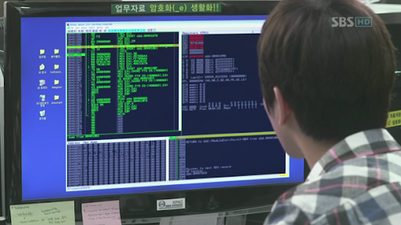
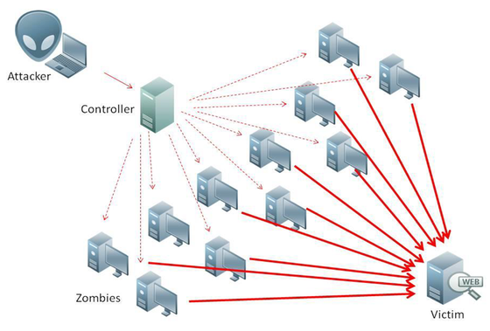
주차(일자) | 강의 주제 | 내 용 | 비고
1 | 정보보호 개요 | • OT(교관 및 강의계획 소개) • 정보보호 개요
2 | 시스템 보안 | • 운영체제 보안 • 윈도우 시스템 보안
3 | 시스템 보안 | • UNIX/Linux 시스템 보안 - 인증과 접근 통제 - 로그 관리
4 | 시스템 보안 | • 시스템 보안 위협 유형 - 버퍼 오버플로 - 백도어 공격
5 | 네트워크 보안 | • 네트워크 구조 - 네트워크 프로토콜 스텍 - OSI 7계층
6 | 네트워크 보안 | • 네트워크 보안 프로토콜 • 무선 네트워크 보안
7 | 네트워크 보안 | • 네트워크 기반 공격 - ddos, APT - spoofing/sniffing - hijacking
8 | 중간시험 [4.4.(목) ~ 4.9.(화)] |  | 홍보출장 4.11(목) ~ 14(일)
9 | 접근 통제 및 정보보호 시스템 | • 접근 통제 - 접근 통제 원칙 및 모델

Slide 4
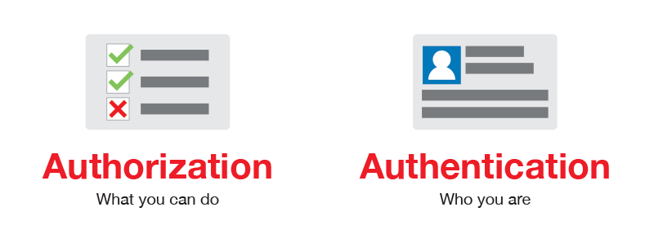

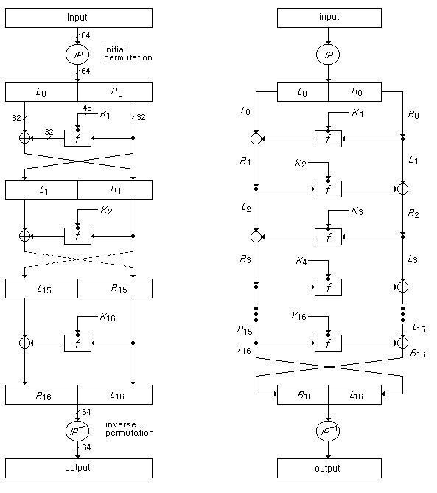
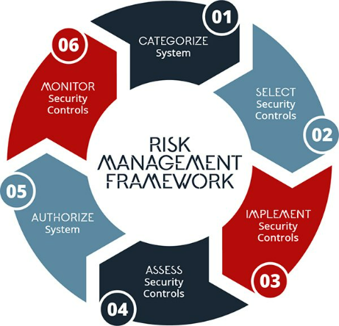
주차(일자) | 강의 주제 | 내 용 | 비고
10 | 접근 통제 및 정보보호 시스템 | • 정보보호 시스템 - 방화벽, IDS, IPS, VPN | 충무공학술세미나 4.26(금) 이순신방위사업전 4.24(수) ~ 27(토)
11 | - | - | 옥포제 5.1(수) ~ 3(금)
12 | 침해사고 대응 및 디지털 포렌식 | • 침해사고 대응 및 분석 절차 • 악성 소프트웨어 대응
13 | 침해사고 대응 및 디지털 포렌식 | • 디지털 증거 수집 및 분류 • 디지털 증거 분석
14 | 암호 | • 암호 시스템 • 해시 함수 • 양자 암호
15 | 위험관리 및 개인정보 보호 | • 위험 관리 • 위험분석, 평가 절차 및 방법 - rmf, dread, stride, dfd | OCS 임관식 5.31(금)
16 | 기말시험 [6.3.(월) ~ 6.7.(금)]

Slide 5

1. 정보보호 목적
정보란?
법률적 의미 : 특정 목적을 위하여 광 또는 전자적 방식으로 처리되어 부호, 문자, 음성, 음향 및 영상 등으로 표현된 모든 종류의 자료 또는 지식
사전적 의미 : 관찰이나 측정을 통하여 수집한 자료를 실제 문제에 도움이 될 수 있도록 정리한 지식 또는 그 자료
일정한 의도를 가지고 정리해 놓은 자료의 집합이며, 정보가 되기 위해서는 어떤 목적을 갖는 사람이 있어야 하고 자료가 처리되어야 함.

Slide 6
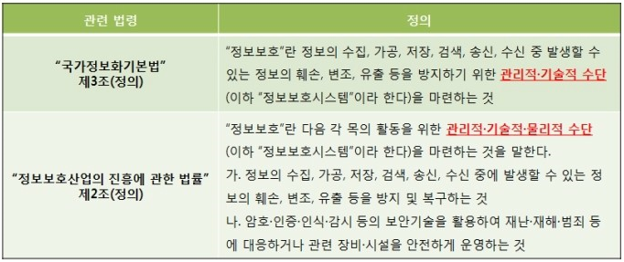
1. 정보보호 목적
위험(RISK)이란?
정보보호(Information Security)란?
일반적 정의 : 기업의 중요한 정보를 안전하게 보호하기 위해 정보의 기밀성, 무결성,
가용성을 만족할 수 있도록 기술적, 관리적, 물리적 보호조치를 강구하는 것
법률적 정의 :
정보보호는 우연히 혹은 의도적으로 허가 받지 않은 정보의 누출, 전송, 수정, 파괴 등으로부터 보호 하는 것

Slide 7


Slide 8
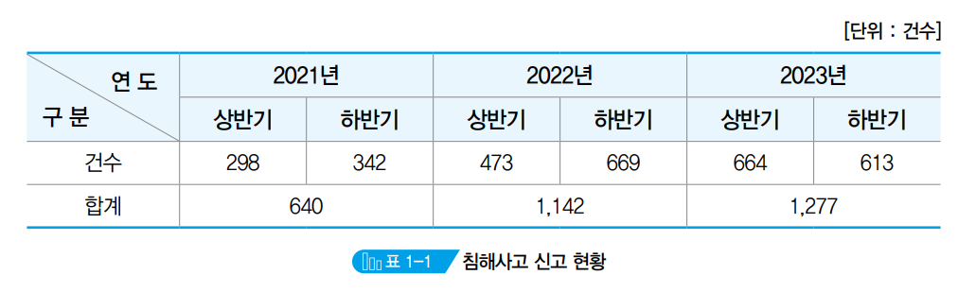
2023 정보보호 침해사고 총결산!
- 출처 : 과학기술정보통신부(한국인터넷진흥원)

Slide 9
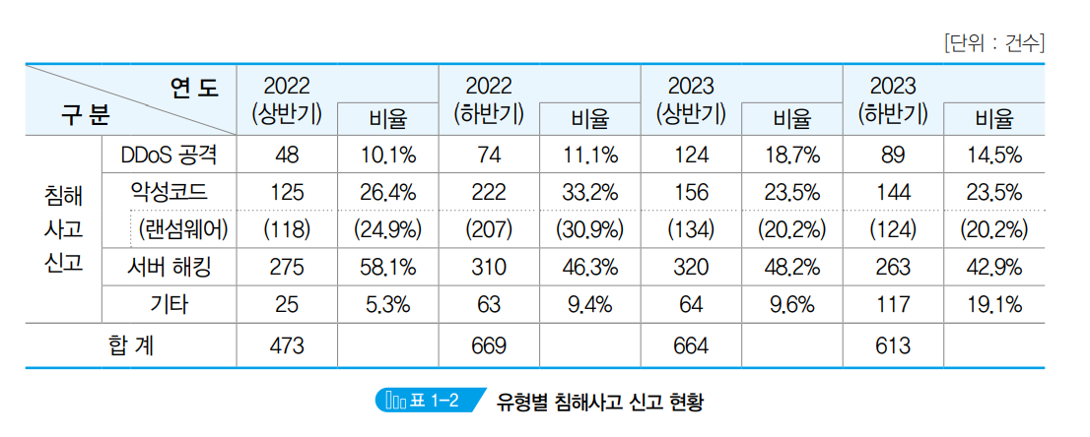
올해는 DDOS 가..

Slide 10
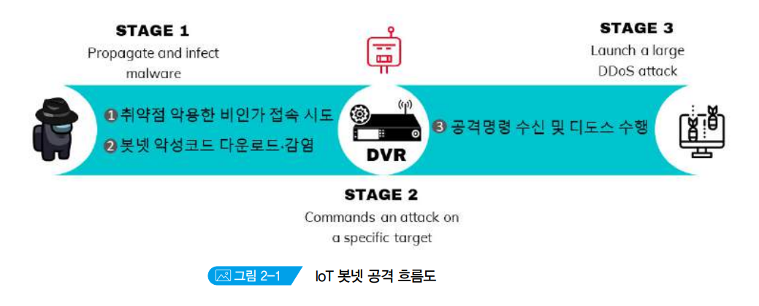
새로운 유형의 DDOS.. +IOT
IP카메라용 DVR(Digital Video Recorder)
혹은 프린터, 라우터 등등..
미라이(Mirai) 악성코드 전파 및 DDoS 공격
미라이 악성코드의 변종인 가프짓(Gafgyt)
mips, arm, x86과 같은 대부분의 CPU 아키텍처
인터넷에 연결된 상당수의 IoT 기기가 봇넷에 감염되어 악용될 수 있다.

Slide 11
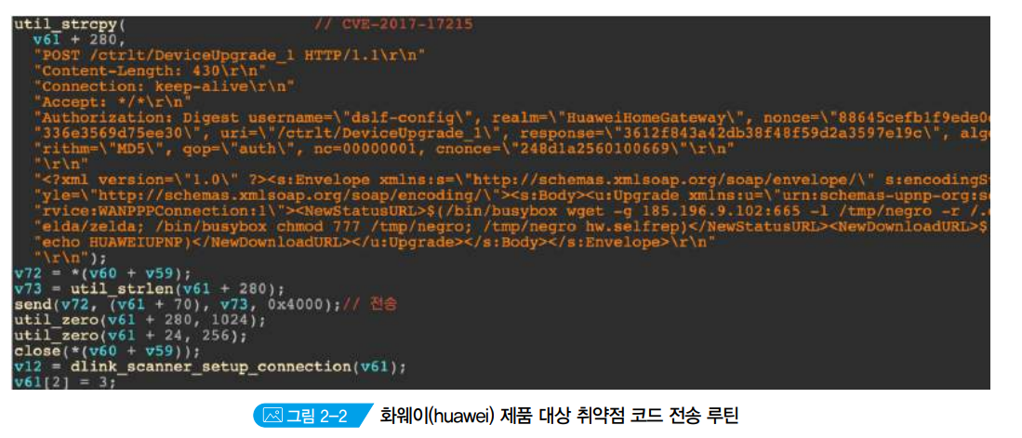
악성코드는 진화한다 - CVE-2017-17215
기존 미라이 봇넷 + 무작위 IP 에 전송 (telnet, ssh)
+ 37215 포트(Upnp 서비스) 로 인증없는 원격코드실행 기능

Slide 12
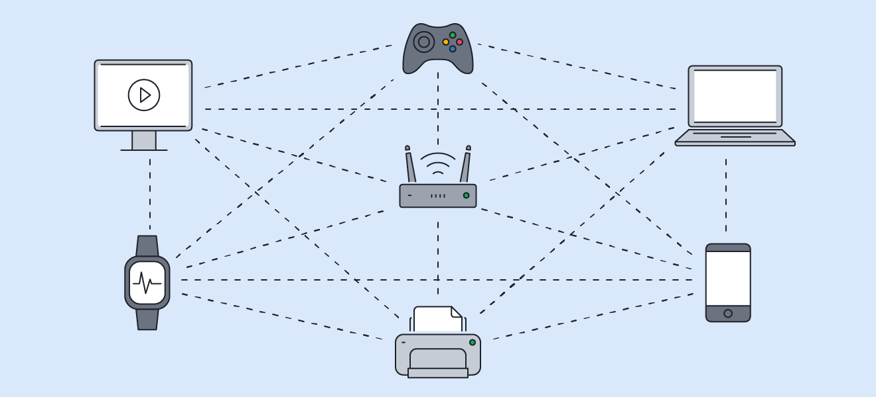
Unpn (Universal Plug and Play)
자동으로 포트를 구성하는 프로토콜
포트 포워딩을 자동으로 설정해 네트워크 내 응용프로그램과 장치들을 서로 연결할 수 있도록 한다

Slide 13
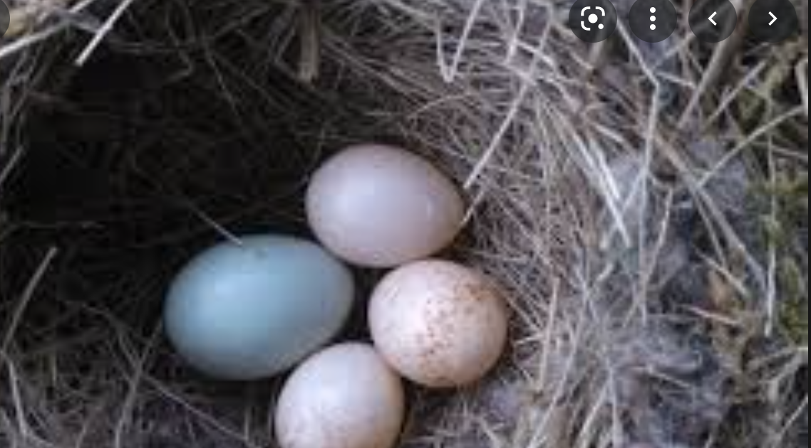
악성코드 공격 전략도 진화한다!
킬러모듈 -> ssh, http 서비스 종료
-> 다른 사용자가 IoT 기기를 사용할 수 없게 만든다
-> 감염 여부를 숨기기 위해 프로세스 이름 sshd 로 변경
메모리에 복화화된 데이터가 남는것을 방지하기 위해, 사용한 데이터를 다시 암호화
마치..

Slide 14
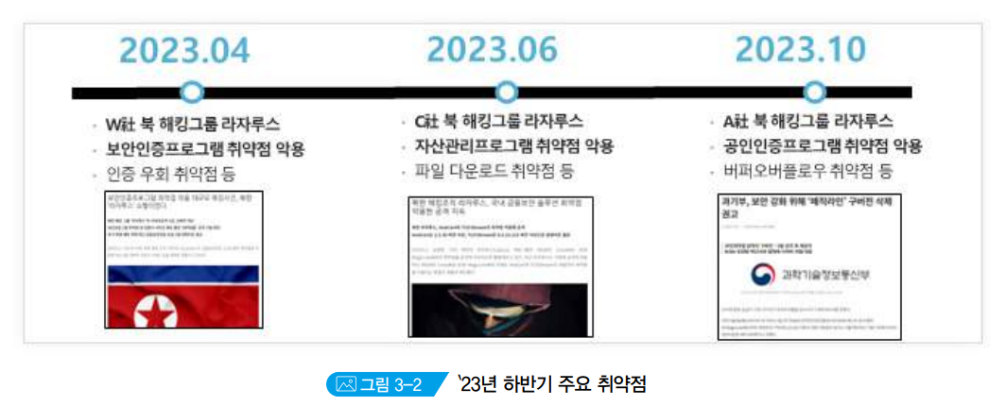
국내 침해사고 하반기 주요 취약점 사례

Slide 15
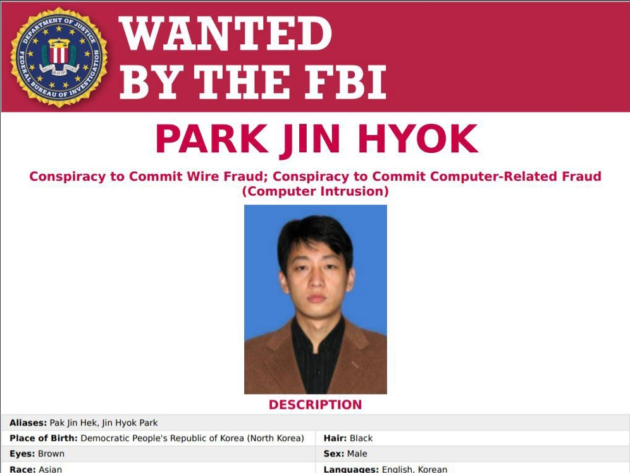
북 해킹그룹 라자루스(Lazarus)
2009년부터 악성 활동을 본격적으로 시작
2014년 소니픽쳐스 사를 공격한 Operation Blockbuster
Operation Flame, Operation Troy, DarkSeoul 등등..
라자루스 하위조직으로는 APT38(a.k.a. 블루노로프), 안다리엘
미국은 신중하게 해킹하자..
미 법무부는 이날 2014년 소니픽처스 해킹과
2016년 8천100만 달러를 빼내 간 방글라데시 중앙은행 해킹,
지난해 워너크라이 랜섬웨어 공격 등을 자행한 혐의로
북한 프로그래머이자 '해커'인 박진혁이라는 인물을 기소했다.
북한 해커 박진혁에 대한 미국 연방수사국(FBI)의 수배전단

Slide 16
라자루스發 공격 특징
국내에서 개인들이 많이 사용하는 금융보안 소프트웨어의 제로데이 취약점을 적극 활용
예측 불가능한 오류 발생 방지와 빠른 동작을 위해 컴퓨터가 부팅할 때부터 실행
대부분의 PC에서 항상 실행 상태로 대기
돈을 철저하게 따라다니는 해킹..
사회적 이슈에 맞춰 고가치 기업을 공격
2018년 가상자산 가격이 급증하는 시기에 가상자산 거래소를 공격하여 가상자산을 탈취
방산수출이 170억 달러로 급증할 때에는 방산기업을 공격하여 내부정보를 탈취
제로데이 취약점 발굴 -> 실제 활용하기까지는 약 1년의 시간이 소요되는 것으로 추정

Slide 17
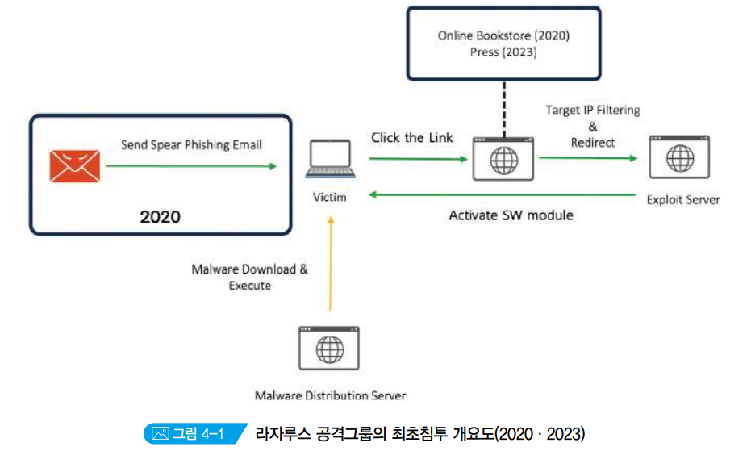
1. 공격준비
1. 특정 공격타겟을 선정하고 세밀한 공격
-> 정찰과정이 필수 : 타겟 기업이 사용하는 솔루션, IP주소 대역, 업무담당자 파악
2. 제로데이 익스플로잇 코드 등 공격 도구를 지속적으로 개발
3. 익스플로잇 코드가 특정 타겟에게만 실행되도록 트리거 사이트를 준비
-> 주로 언론사의 기사 페이지가 악용되었다고 한다..
4. 사람의 실수를 노린 스피어피싱과 워터링홀 기법을 사용하여 기업 내부의 PC를 우선 감염

Slide 18
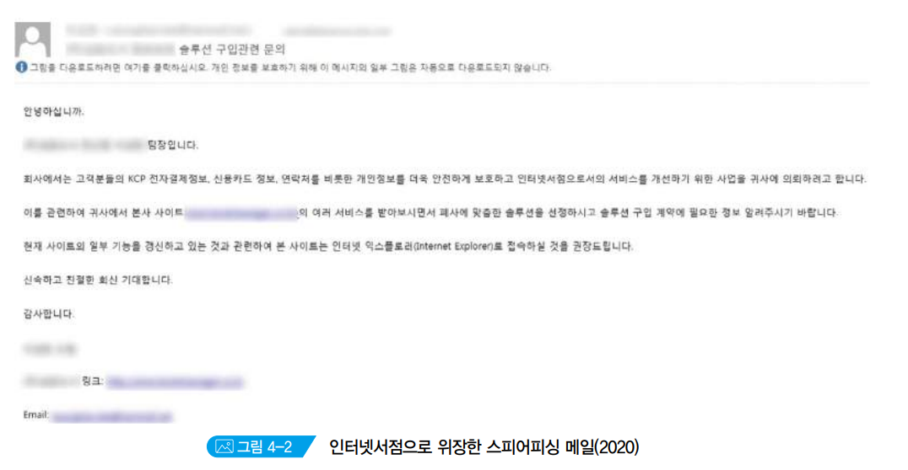

Slide 19
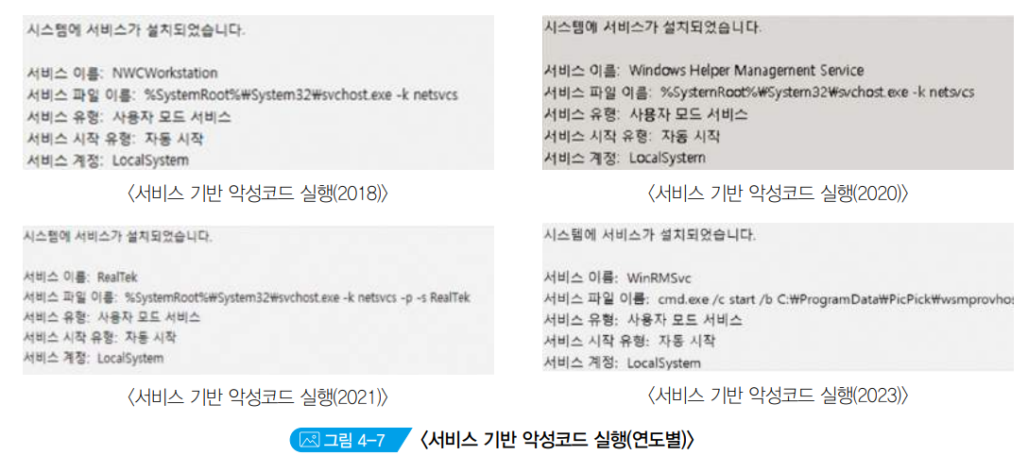
서비스 설치를 통한 악성코드 실행

